Slide 1
Trabalho de Conclusão de Curso
Melhoria da atenção à saúde dos usuários com hipertensão arterial sistêmica e/ou diabetes mellitus na UBS/ESF Cidade Nova em Rio Branco/AC
Aluno: ONEL ACOSTA TEJEDA
Orientadora: Danielle Vasconcellos de Paula
Co-Orientadora: Ana Guilhermina Machado Reis
Pelotas, 2015.

Slide 2
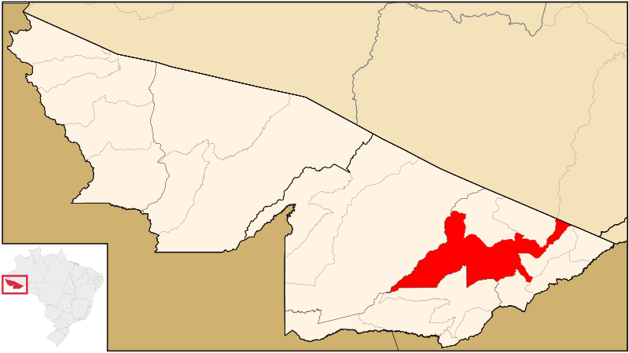
Introdução
Município Rio Branco
População: 370 550 hab. – IBGE/2015
Área: 9 222,58 Km²
Densidade: 40,18 hab. /Km²
Sistema de Saúde:
53 UBS, 49 ESF e 4 mistas.
07 hospitais: Pediátrico, Clínico Geral, Psiquiátrico, Oncológico, Idosos, Maternidade, Dermoinfectológico (SAE)
4 UPA e 1 Pronto Socorro.

Slide 3
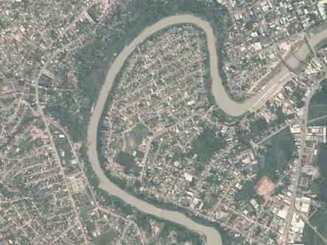
Caracterização da ESF
USB/ESF Cidade Nova
População: 6800 habitantes
Equipe: um médico, 13 ACS, uma enfermeira, uma técnica de enfermagem, uma administradora e, uma auxiliares de limpeza.
Suporte do NASF: Psicopedagoga e Assistente Social.
OBS.: Contamos com um CAPS.

Slide 4
Caracterização das Ações da ESF
Atenção à Saúde:
Vacinas;
Pré-natal;
Puericulturas;
Atendimentos aos idosos;
Atendimento aos hipertensos e diabéticos;
Atendimento a crianças e adolescentes;
Prevenção dos cânceres de colo de útero e mama.

Slide 5
Caracterização da Estrutura da UBS
No momento estamos no centro de Saúde de Referência, pois nossa UBS era uma casa alugada e após o período de alagamentos tivemos que mudar, devido a falta de estrutura.

Slide 6
Importância da Ação Programática
De acordo com o Ministério da Saúde, a Hipertensão Arterial Sistêmica (HAS) e a Diabetes Mellitus (DM) são as doenças mais frequentes no Brasil e no Mundo, as que mais apresentam complicações e anos de vida perdidos.
No Brasil são responsáveis das primeiras causas de mortalidade e de hospitalizações, representando uma prevalência de 24,8% para HAS e de 8,0% para DM. (Vigitel Brasil 2014).
E uma das ações programáticas que mais requer atendimento, e a que mais envolve a toda a equipe de saúde.
(Ministério da Saúde. Cadernos de Atenção Básica n.36 e n.37/2013).

Slide 7
Situação da ação programática na UBS antes da intervenção
Só se conhecia uma proporção pequena dos usuários com HAS e DM dos quais eram 350 hipertensos e 103 diabéticos.
Os cadastros que se tinham eram insuficientes para coletar todas as informações necessárias para o segmento de cada Usuário.
Não se tinham registros necessários para seu segmento adequado.
A equipe não era capacitada para tomada de decisões e condutas de acordo com os cadernos e protocolos do Ministério da Saúde.

Slide 8
Objetivo Geral
Melhoria da atenção à saúde dos usuários com hipertensão arterial sistêmica e/ou diabetes mellitus na UBS/ESF Cidade Nova em Rio Branco/AC.

Slide 9
Metodologia
Amostra da intervenção: hipertensos e diabéticos acima de 20 anos na área de abrangência.
Período de 16 semanas, nos meses de março a junho de 2015.

Slide 10
Ações
Monitoramento e Avaliação:
Monitoramento do número de hipertensos e diabéticos cadastrados.
Monitoramento dos hipertensos e diabéticos com exames laboratoriais em dia.
Monitoramento dos hipertensos e diabéticos com necessidade de atendimento odontológico.
Monitoramento do cumprimento da periodicidade das consultas previstas no protocolo.
Monitoramento da qualidade dos registros.
Monitoramento dos hipertensos e diabéticos com realização de estratificação de risco.
Monitoramento das orientações: nutricional, de atividade física regular, riscos do tabagismo, higiene bucal.

Slide 11
Organização e Gestão dos Serviços:
Garantir o registro dos hipertensos e diabéticos.
Melhorar o acolhimento.
Definir atribuições de cada membro da equipe.
Garantir a solicitação dos exames complementares.
Manter um registro das necessidades de medicamentos.
Busca ativa dos hipertensos e diabéticos faltosos às consultas.
Atendimento clínico dos hipertensos e diabéticos.
Avaliação e estratificação de risco cardiovascular.
Grupos de hipertensos e diabéticos.
Organização da avaliação da necessidade de atendimento odontológico.
Realizar ações de promoção e prevenção de saúde.

Slide 12
Engajamento Público:
Divulgação na comunidade.
Contato com lideranças comunitárias.
Orientação da necessidade de realização de exames complementares e a periodicidade de sua realização.
Orientação da importância da avaliação da saúde bucal.
Orientação do nível de risco e à importância do acompanhamento regular.
Orientação sobre a importância das ações de promoção e prevenção de saúde.
Oportunidade para a comunidade sugerir melhorias.
Incentivar a comunidade para solicitar ao gestor municipal melhorias e regularização da UBS.

Slide 13
Qualificação da Prática Clínica:
Capacitação dos profissionais.
Melhoria na qualidade dos registros dos dados clínicos dos usuários.

Slide 14
Metodologia
Instrumentos utilizados:
Caderno de Ação Programática;
Planilha eletrônica de coleta de dados;
Ficha-espelho;

Slide 15
Objetivos Específicos,
Metas e Resultados

Slide 16
Objetivos Específicos e Metas
Objetivo 1: Ampliar a cobertura a hipertensos e/ou diabéticos.
Meta 1.1: Aumentar a cobertura do programa de atenção ao hipertenso na unidade de saúde para 55%.
Meta 1.2: Aumentar a cobertura do programa de atenção ao diabético na unidade de saúde para 55%.

Slide 17
Resultados Objetivo 1, Meta 1.1
Cobertura HAS:
MÊS 1: 128 (12,4%)
MÊS 2: 175 (16,9%)
MÊS 3: 422 (40,8%)
MÊS 4: 518 (50,1%)
A meta planejada de cobertura não foi cumprida, que era de 55,0%, um dos motivos foi a enchente na região que levou à paralização das atividades por um mês.
Figura 1: Gráfico indicativo da cobertura do programa de atenção aos hipertensos na UBS/ESF Cidade Nova, Município Rio Branco/AC.
Fonte: Planilha de coleta de dados UFPel/2015

Slide 18
Resultados Objetivo 1, Meta 1.2
Cobertura DM
MÊS 1: 41 (16,1%),
MÊS 2: 57 (22,4%),
MÊS 3: 126 (49,4%)
MÊS 4: 152 (59,6%)
Foi possível alcançar a meta proposta para a cobertura que era de 55,0%
Figura 2: Gráfico indicativo da cobertura do programa de atenção aos diabéticos na UBS/ESF Cidade Nova, Município Rio Branco/AC.
Fonte: Planilha de coleta de dados UFPel/2015.

Slide 19
Objetivo 2. Melhorar a qualidade da atenção a hipertensos e/ou diabéticos.
Meta 2.1: Melhorar a Proporção de hipertensos e diabéticos com o exame clínico apropriado para 100% de acordo com o protocolo.
Resultado: 100% nos 4 meses da intervenção.
Mês 1 | Mês 2 | Mês 3 | Mês 4
100,0% | 100,0% | 100,0% | 100,0%
128 | 175 | 422 | 518
128 | 175 | 422 | 518
Mês 1 | Mês 2 | Mês 3 | Mês 4
100,0% | 100,0% | 100,0% | 100,0%
41 | 57 | 126 | 152
41 | 57 | 126 | 152
Hipertensos
Diabéticos

Slide 20
Meta 2.2: Melhorar a Proporção de hipertensos e diabéticos com os exames complementares em dia para 100% de acordo com o protocolo.
Resultado: 100% nos 4 meses da intervenção.
Mês 1 | Mês 2 | Mês 3 | Mês 4
100,0% | 100,0% | 100,0% | 100,0%
128 | 175 | 422 | 518
128 | 175 | 422 | 518
Mês 1 | Mês 2 | Mês 3 | Mês 4
100,0% | 100,0% | 100,0% | 100,0%
41 | 57 | 126 | 152
41 | 57 | 126 | 152
Hipertensos
Diabéticos

Slide 21
Meta 2.3: Melhorar a Proporção de hipertensos e diabéticos com prescrição de medicamentos da Farmácia Popular/Hiperdia priorizada para 100%.
Resultado: 100% nos 4 meses da intervenção.
Mês 1 | Mês 2 | Mês 3 | Mês 4
100,0% | 100,0% | 100,0% | 100,0%
128 | 175 | 422 | 518
128 | 175 | 422 | 518
Mês 1 | Mês 2 | Mês 3 | Mês 4
100,0% | 100,0% | 100,0% | 100,0%
41 | 57 | 126 | 152
41 | 57 | 126 | 152
Hipertensos
Diabéticos

Slide 22
Meta 2.4: Melhorar a Proporção de hipertensos e diabéticos com avaliação da necessidade de atendimento odontológico para 100%.
Resultado: 100% nos 4 meses da intervenção.
Mês 1 | Mês 2 | Mês 3 | Mês 4
100,0% | 100,0% | 100,0% | 100,0%
128 | 175 | 422 | 518
128 | 175 | 422 | 518
Mês 1 | Mês 2 | Mês 3 | Mês 4
100,0% | 100,0% | 100,0% | 100,0%
41 | 57 | 126 | 152
41 | 57 | 126 | 152
Hipertensos
Diabéticos

Slide 23
Objetivo 3. Melhorar a adesão de hipertensos e/ou diabéticos ao programa.
Meta 3.1: Melhorar a Proporção de hipertensos e diabéticos faltosos às consultas médicas com busca ativa para 100%.
Resultado: 100% nos 4 meses da intervenção.
Mês 1 | Mês 2 | Mês 3 | Mês 4
100,0% | 100,0% | 100,0% | 100,0%
33 | 51 | 204 | 272
33 | 51 | 204 | 272
Mês 1 | Mês 2 | Mês 3 | Mês 4
100,0% | 100,0% | 100,0% | 100,0%
12 | 18 | 59 | 75
12 | 18 | 59 | 75
Hipertensos
Diabéticos

Slide 24
Objetivo 4. Melhorar o registro das informações.
Meta 4.1: Melhorar a Proporção de hipertensos/diabéticos com registro adequado na ficha de acompanhamento para 100%.
Resultado: 100% nos 4 meses da intervenção.
Mês 1 | Mês 2 | Mês 3 | Mês 4
100,0% | 100,0% | 100,0% | 100,0%
128 | 175 | 422 | 518
128 | 175 | 422 | 518
Mês 1 | Mês 2 | Mês 3 | Mês 4
100,0% | 100,0% | 100,0% | 100,0%
41 | 57 | 126 | 152
41 | 57 | 126 | 152
Hipertensos
Diabéticos

Slide 25
Objetivo 5. Mapear hipertensos/diabéticos de risco para doença cardiovascular.
Meta 5.1: Melhorar a Proporção de hipertensos/diabéticos com estratificação de risco cardiovascular para 100%.
Resultado: 100% nos 4 meses da intervenção.
Mês 1 | Mês 2 | Mês 3 | Mês 4
100,0% | 100,0% | 100,0% | 100,0%
128 | 175 | 422 | 518
128 | 175 | 422 | 518
Mês 1 | Mês 2 | Mês 3 | Mês 4
100,0% | 100,0% | 100,0% | 100,0%
41 | 57 | 126 | 152
41 | 57 | 126 | 152
Hipertensos
Diabéticos

Slide 26
Objetivo 6. Promover a saúde de hipertensos e diabéticos.
Meta 6.1: Melhorar a Proporção para 100% de hipertensos e diabéticos com orientação nutricional sobre alimentação saudável.
Resultado: 100% nos 4 meses da intervenção.
Mês 1 | Mês 2 | Mês 3 | Mês 4
100,0% | 100,0% | 100,0% | 100,0%
128 | 175 | 422 | 518
128 | 175 | 422 | 518
Mês 1 | Mês 2 | Mês 3 | Mês 4
100,0% | 100,0% | 100,0% | 100,0%
41 | 57 | 126 | 152
41 | 57 | 126 | 152
Hipertensos
Diabéticos

Slide 27
Meta 6.2: Melhorar a Proporção para 100% de hipertensos e diabéticos com orientação sobre prática regular de atividade física.
Resultado: 100% nos 4 meses da intervenção.
Mês 1 | Mês 2 | Mês 3 | Mês 4
100,0% | 100,0% | 100,0% | 100,0%
128 | 175 | 422 | 518
128 | 175 | 422 | 518
Mês 1 | Mês 2 | Mês 3 | Mês 4
100,0% | 100,0% | 100,0% | 100,0%
41 | 57 | 126 | 152
41 | 57 | 126 | 152
Hipertensos
Diabéticos

Slide 28
Meta 6.3: Melhorar a Proporção para 100% de hipertensos e diabéticos com orientação sobre os riscos do tabagismo.
Resultado: 100% nos 4 meses da intervenção.
Mês 1 | Mês 2 | Mês 3 | Mês 4
100,0% | 100,0% | 100,0% | 100,0%
128 | 175 | 422 | 518
128 | 175 | 422 | 518
Mês 1 | Mês 2 | Mês 3 | Mês 4
100,0% | 100,0% | 100,0% | 100,0%
41 | 57 | 126 | 152
41 | 57 | 126 | 152
Hipertensos
Diabéticos

Slide 29
Meta 6.4: Melhorar a Proporção para 100% de hipertensos e diabéticos com orientação sobre higiene bucal.
Resultado: 100% nos 4 meses da intervenção.
Mês 1 | Mês 2 | Mês 3 | Mês 4
100,0% | 100,0% | 100,0% | 100,0%
128 | 175 | 422 | 518
128 | 175 | 422 | 518
Mês 1 | Mês 2 | Mês 3 | Mês 4
100,0% | 100,0% | 100,0% | 100,0%
41 | 57 | 126 | 152
41 | 57 | 126 | 152
Hipertensos
Diabéticos

Slide 30
Discussão
Importância da intervenção para equipe:
Capacitação da equipe para seguir as recomendações do Ministério da Saúde relativas ao rastreamento, diagnóstico, tratamento e monitoramento da Hipertensão e Diabetes.
Promoveu o trabalho integrado de toda a equipe de saúde.
Divisão de papéis da ESF: o médico e a enfermeira foram os responsáveis pelos atendimentos integrais de cada usuário, os ACS, pela busca ativa e de usuários novos, os demais funcionários pelo acolhimento e pré-consulta.
Outras atividades do serviço que foram adaptadas para modificar a agenda e oferecer o atendimento a todas as necessidades de nossa área e que não ficasse ninguém sem cobertura.

Slide 31
Importância da intervenção para o serviço:
Reorganização e distribuição dos processos aos profissionais da ESF.
A melhoria do registro e o agendamento dos usuários Hipertensos e Diabéticos viabilizou a otimização da agenda para a atenção à demanda espontânea.
A classificação de risco das pessoas hipertensas e diabéticas tem sido crucial para apoiar a priorização do atendimento dos mesmos.
Todos os membros da equipe pretendem continuar e melhorar o trabalho realizado até agora, todos conhecem suas atribuições, não havendo dificuldades para seu cumprimento.

Slide 32
Importância da intervenção para a comunidade:
Os hipertensos e diabéticos demonstram satisfação com a prioridade e qualidade do atendimento.
Agora, o usuário é avaliado integralmente e eles têm uma atenção de qualidade.
Apesar da ampliação da cobertura do programa ainda temos muitos hipertensos e diabéticos sem cobertura, o que pretendemos alcançar com a continuidade da intervenção.

Slide 33
Viabilidade de incorporar a intervenção na rotina do serviço
A intervenção será incorporada à rotina do serviço.
Vamos ampliar o trabalho de conscientização da comunidade em relação à necessidade de priorização da atenção dos hipertensos e diabéticos.
Vamos manter a busca ativa de usuários que desconhecem que são hipertensos e diabéticos para que eles tenham um tratamento precoce, evitando o surgimento de complicações.
Vamos adequar a ficha dos hipertensos e diabéticos para monitorar todos os indicadores avaliados na intervenção.
Vamos continuar o trabalho em conjunto com a ficha espelho para uma melhor avaliação dos usuários hipertensos e diabéticos.

Slide 34
Próximos Passos
Pretende-se investir na ampliação de cobertura dos hipertensos e diabéticos nas micro áreas em que foram avaliados poucos usuários, por não terem ACS.
Tomando esta intervenção como exemplo, também pretendemos implementar outros programas na UBS e melhorar os já existentes para que toda a população tenha acesso a uma saúde de melhor qualidade.

Slide 35
Reflexão crítica sobre o processo pessoal de aprendizagem
Melhoria na prática clínica.
Trabalho multidisciplinar.
Troca de experiências entre colegas e orientadores.
Material pedagógico excelente.
Importância das ações educativas/preventivas.
O curso de especialização foi um grande aprendizado para mim como profissional, pois eu pude aprender como é o trabalho realizado no Brasil para oferecer uma atenção de qualidade e melhorar a saúde da população.

Slide 36
Referências Bibliográficas
BRASIL. Ministério de Saúde. Caderno de Atenção Básica nº 36. Estratégia para o cuidado da pessoa com Doença Crônica. Diabetes Mellitus. Brasília-DF. 2013.
BRASIL. Ministério de Saúde. Caderno de Atenção Básica, nº 37. Estratégia para o cuidado da pessoa com Doença Crônica. Hipertensão Arterial Sistêmica. Brasília-DF. 2013.

Slide 37
Fotos das atividades de educação em saúde na comunidade.
Fotos da localidade da UBS.

Slide 38
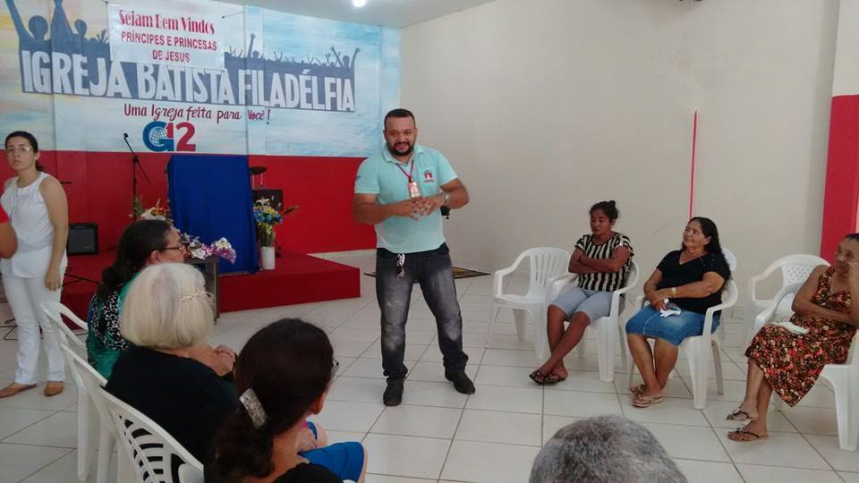

Slide 39
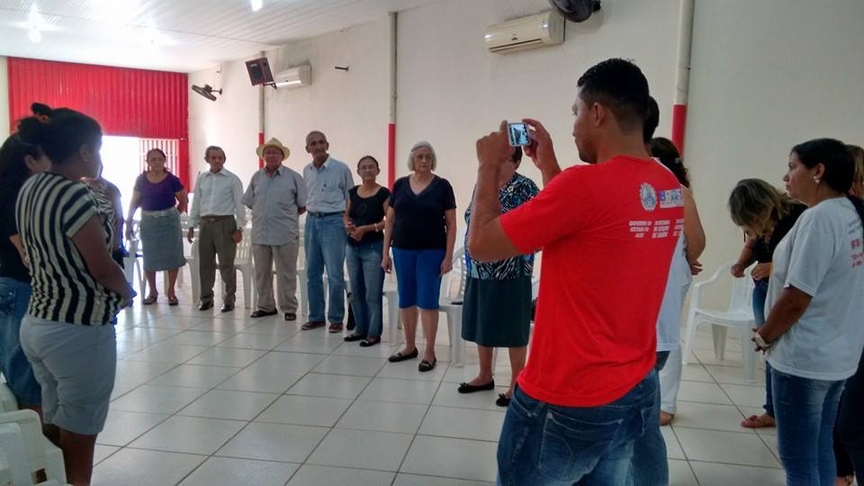

Slide 40
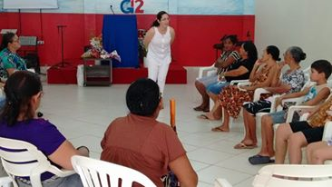
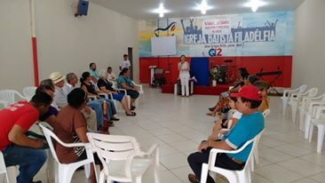
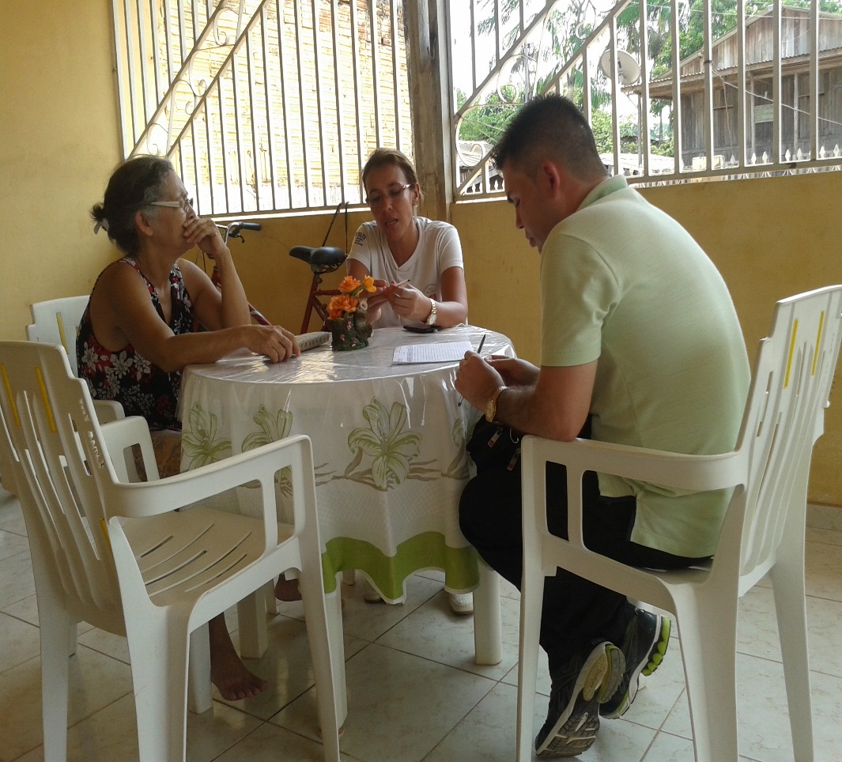

Slide 41
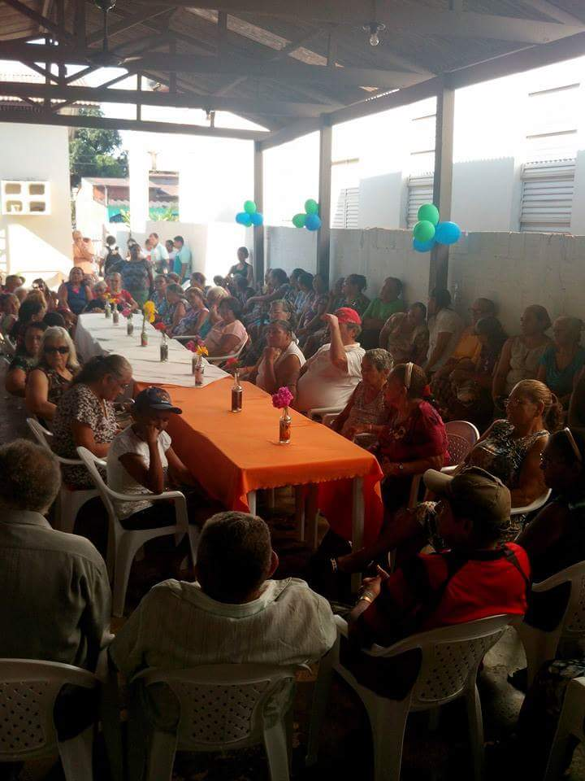
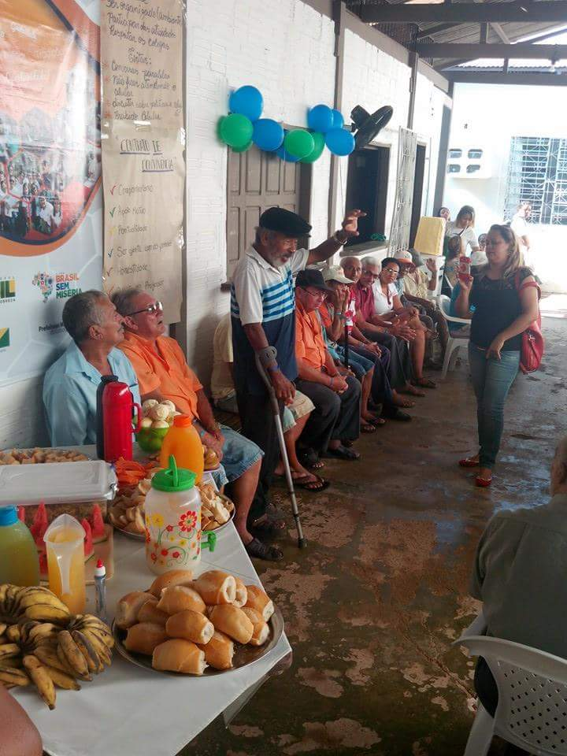

Slide 42
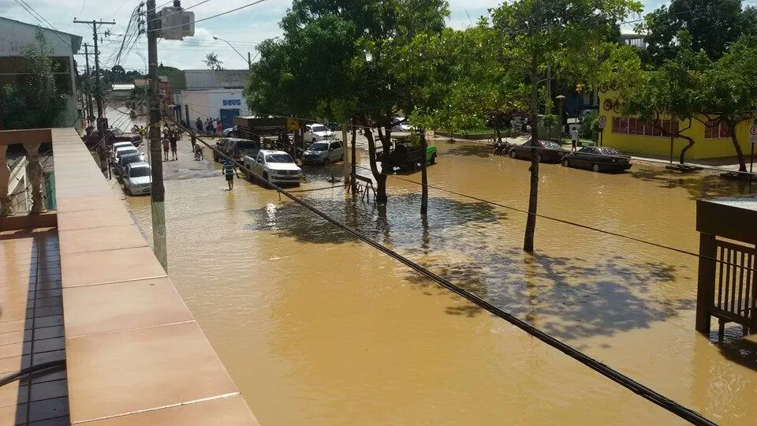

Slide 43
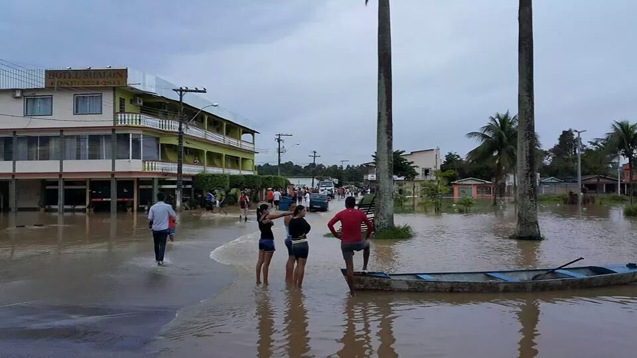

Slide 44
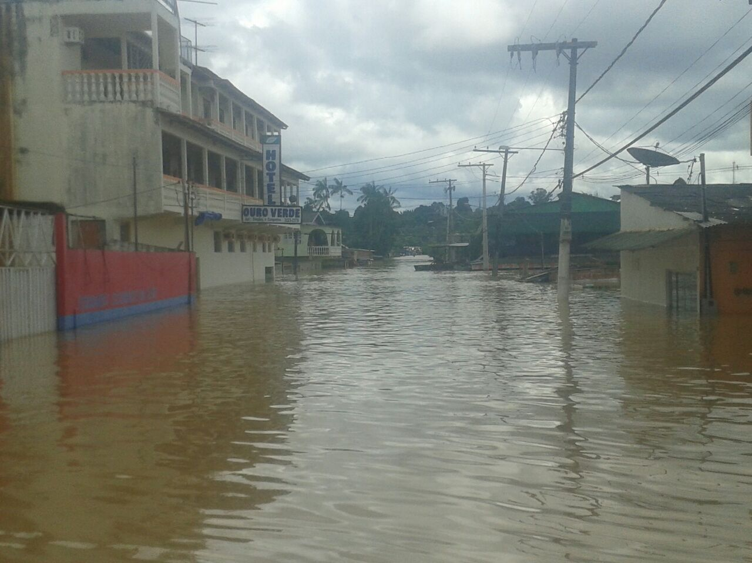

Slide 45
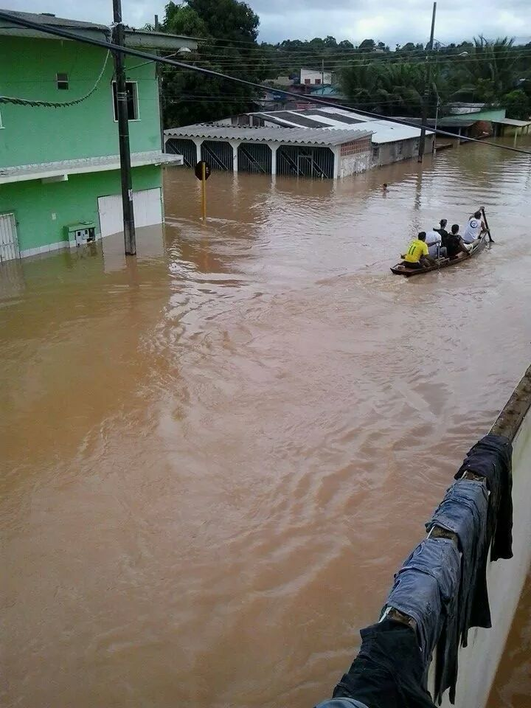

Slide 46
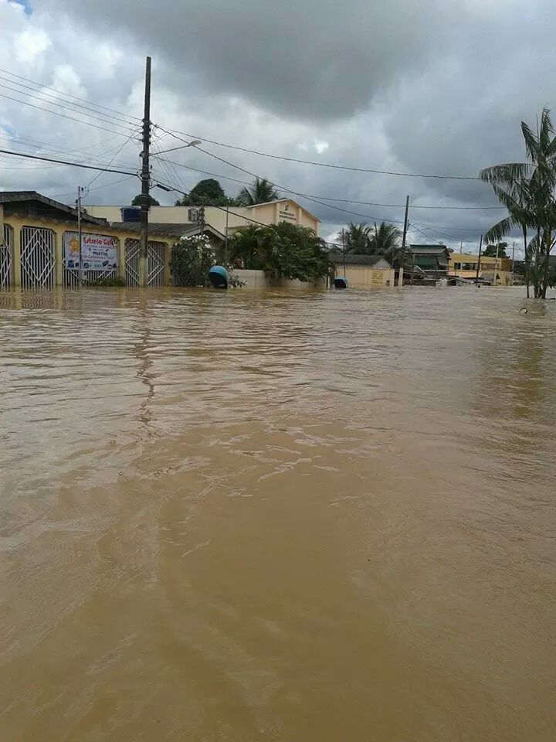
Minha UBS.

Slide 47
UNIVERSIDADE ABERTA DO SUS
UNIVERSIDADE FEDERAL DE PELOTAS
Especialização em Saúde da Família
Modalidade a Distância
Turma 8
Trabalho de Conclusão de Curso
Muito Obrigado!

